Slide 1
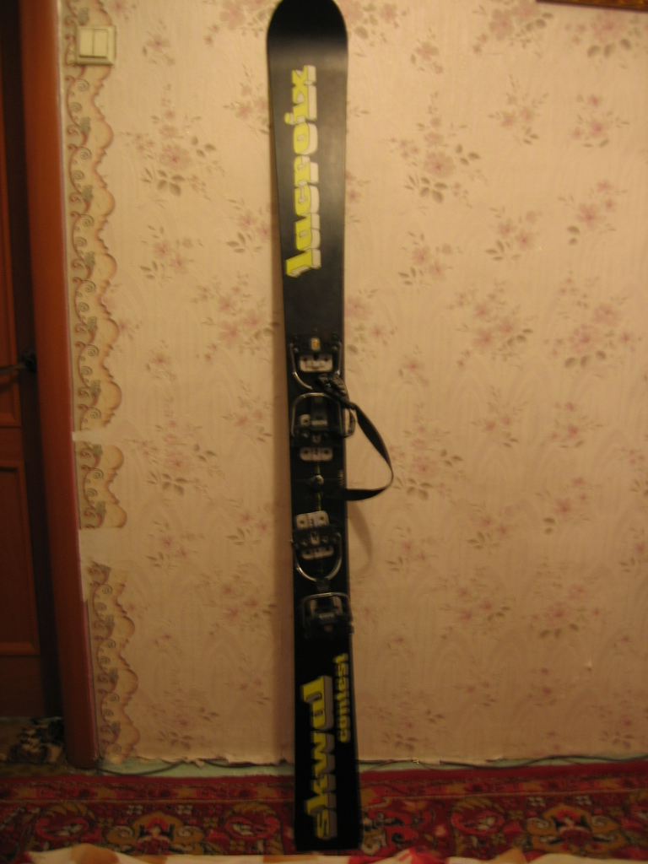
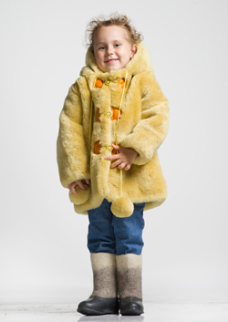
ЛЫЖА - ЛИЗА

Slide 2
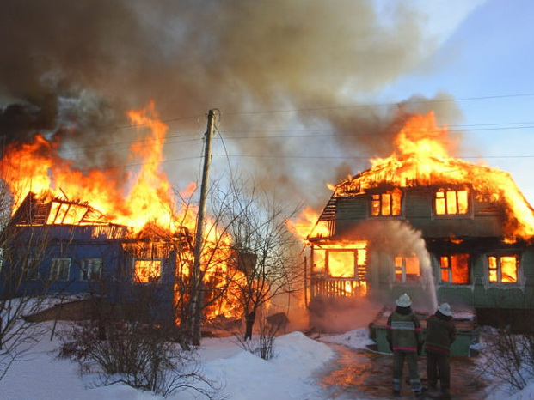
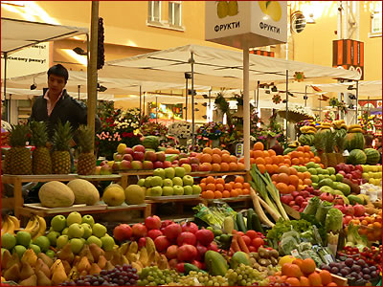
ПОЖАР - БАЗАР

Slide 3

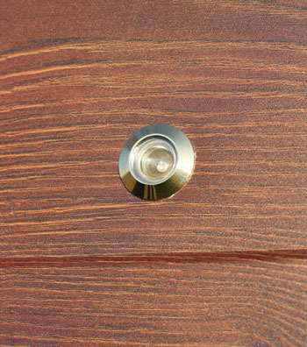
ФЛАЖОК - ГЛАЗОК

Slide 4
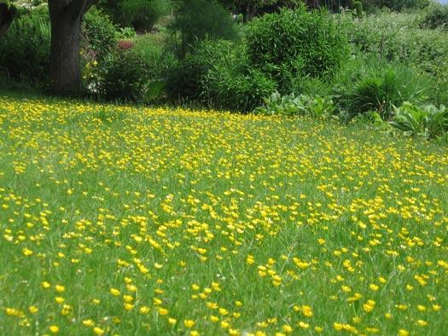

ЛУЖАЙКА - ЗАЙКА

Slide 5

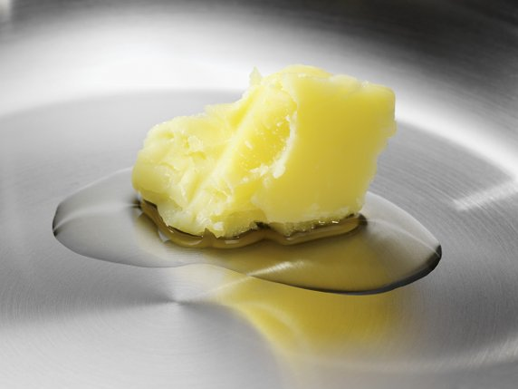
ЖИР - ПУЗЫРЬ

Slide 6
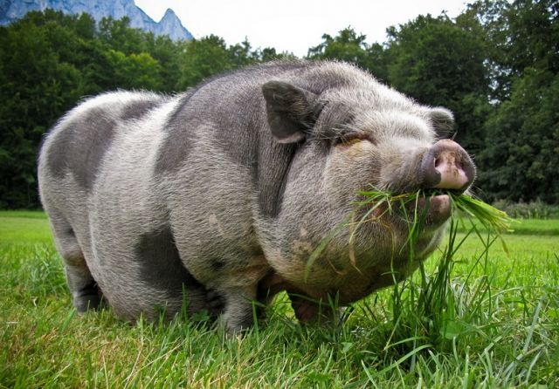

ЖЕВАТЬ - ЗЕВАТЬ

Slide 7
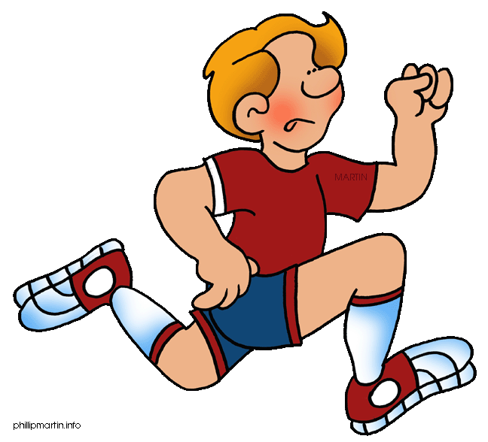

БЕЖАТЬ - ВЯЗАТЬ

Slide 8
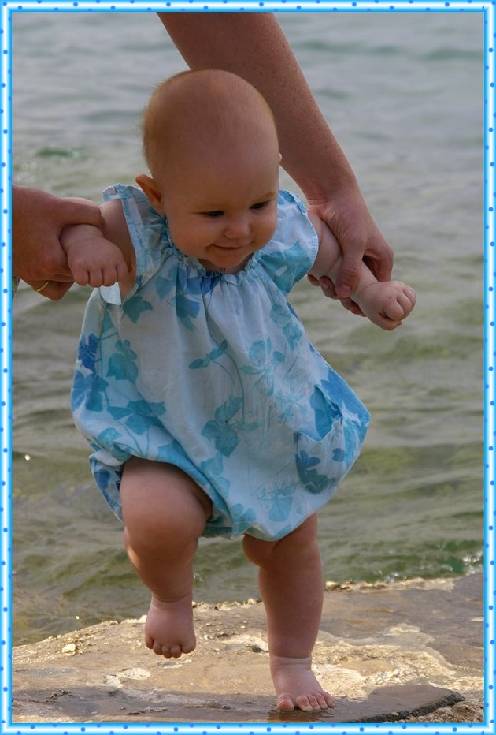
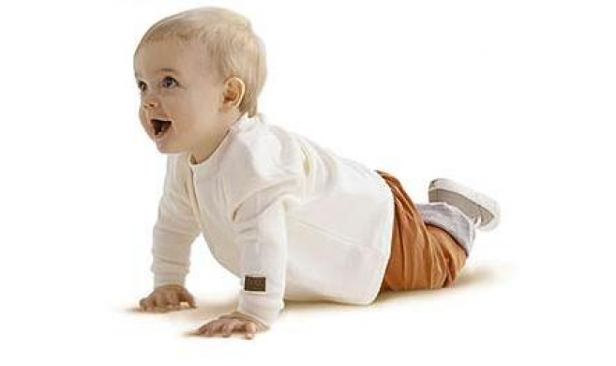
ХОЖУ - ПОЛЗУ

Slide 9
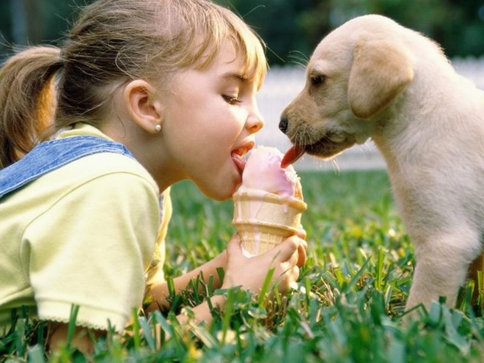

ЛЕЖАТЬ - ЛИЗАТЬ

Slide 10
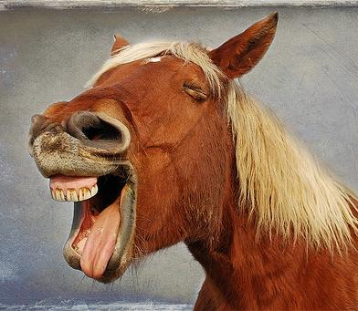
ЗАРЖАЛ

Slide 11
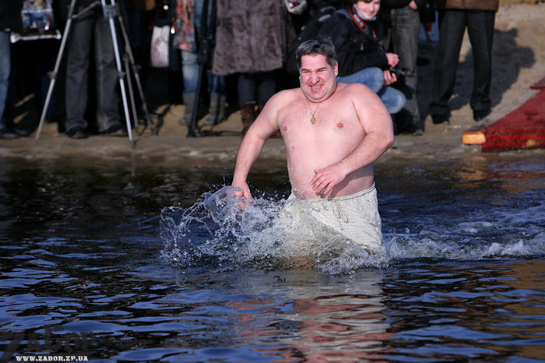
ЗАБЕЖАЛ

Slide 12
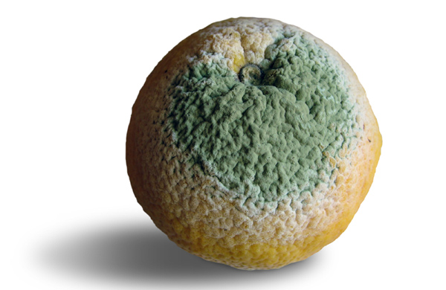
ЗАЛЕЖАЛСЯ

Slide 13

ЗАДРОЖАЛ

Slide 14
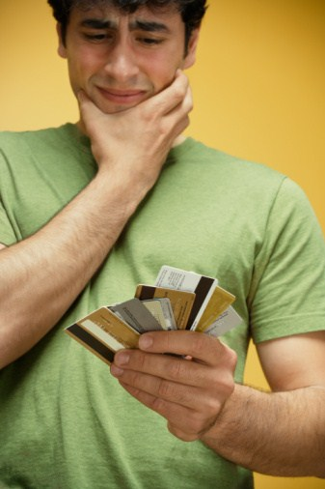
ЗАДОЛЖАЛ

Slide 15
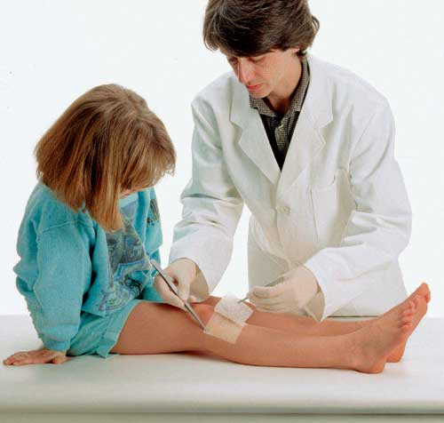
ЗАЖИЛО

Slide 16
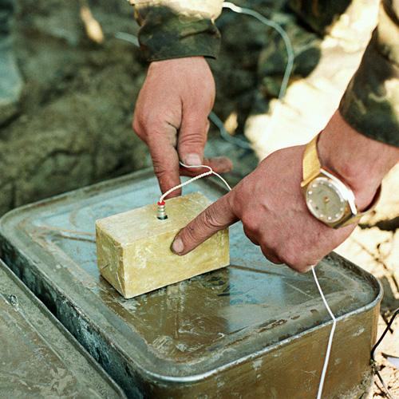
ЗАЛОЖИЛ

Slide 17
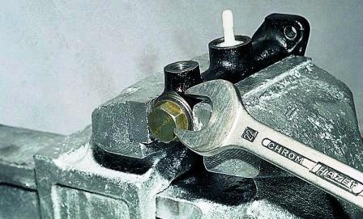
ЗАЖАЛ

Slide 18
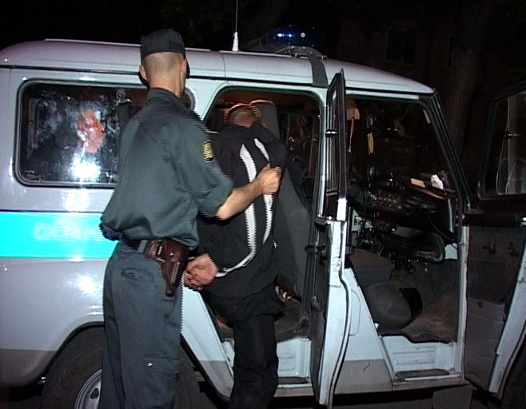
ЗАДЕРЖАЛ

Slide 19
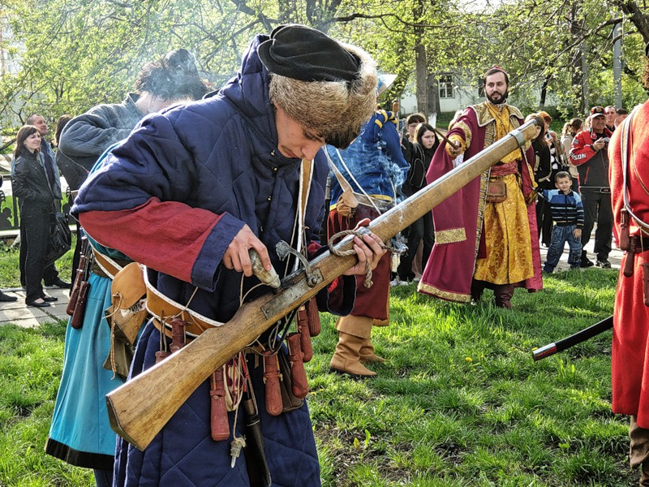
ЗАРЯЖАЕТ

Slide 20
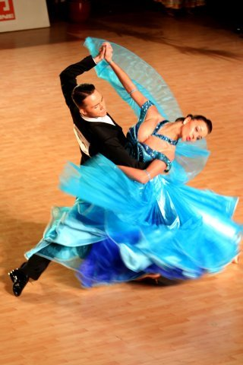
ЗАКРУЖИЛ

